Slide 1
CAP. 7
PEQUENOS GRUPOS ADVENTISTAS

Slide 2
1. O mundo cristão valoriza as igrejas organizadas em PGs, isso porque eles são fundamentais para a vitalidade da igreja.
Exemplo: Igreja do Evangelho Pleno de Yiodo na Coreia do Sul, com mais de 780.000 membros e cerca de 25.000 PGs (David Yonggi Cho).

Slide 3
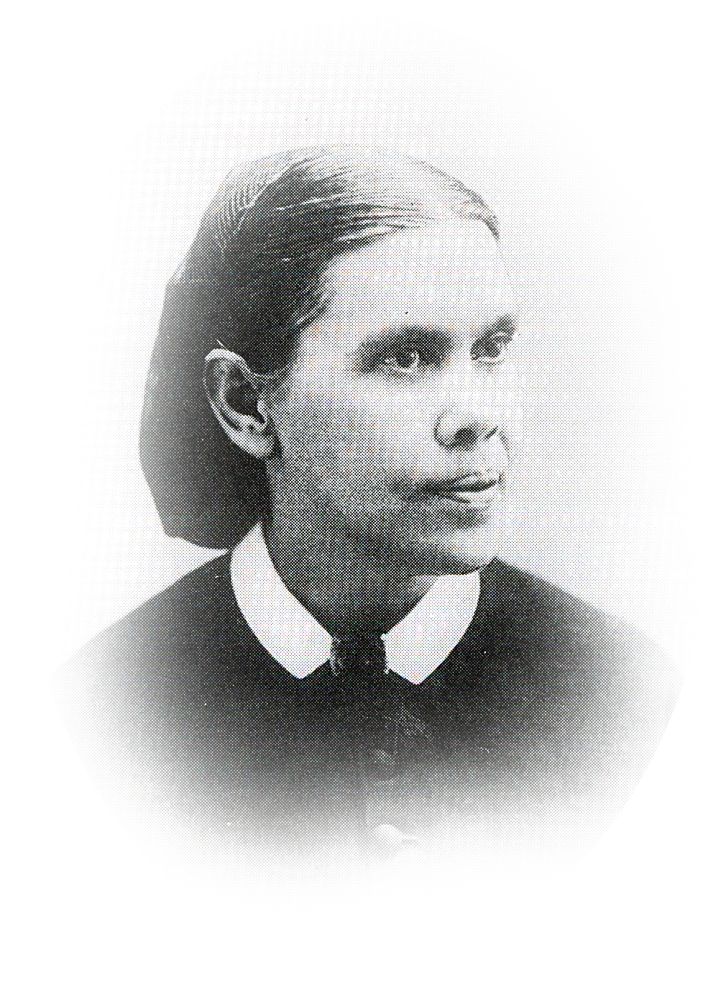
2. Com base em certas citações de Ellen White, alguns pastores da IASD começaram a considerar esse tema mais objetivamente.
a) Mas essas experiências eram mais que réplicas de modelos evangélicos, quanto à ideologia carismática e ênfase congregacionalista.

Slide 4
b) A tendência a seguir era:
(1) Escolher um modelo evangélico de células.
(2) Tirar desse modelo,
todos os elementos
discordantes da fé
adventista.

Slide 5
(3) Preservar nele apenas o que estivesse em harmonia com os ensinos bíblicos e os escritos de Ellen White.
(4) Passar para os círculos adventistas esse modelo revisado.

Slide 6
3. Porém, tais modelos não se mostravam tão eficazes nos círculos adventistas como as respectivas confissões que os desenvolveram originalmente.
4. Desde a década de 80 a IASD, se viu instada a encontrar um modelo adventista para os PGs.

Slide 7
MODALIDADES DE PEQUENOS GRUPOS
Diferentes das modalidades de PGs emergiram na igreja cristã, ao longo dos anos.
Três modalidades principais, cada qual com seu propósito básico bem específico:

Slide 8
1. Modelo de Santidade. Meados do Século XVIII, no interior do Metodismo britânico.
- Estavam organizados em sociedades e subdivididos em PGs.

Slide 9
- “Desafiavam os crentes em sua busca de santidade pessoal; de gerar arrependimento e um despertar religioso”
2. Modelo de “Células Carismáticas”. Década de 60, implantada pelo coreano Yonggi Cho, em sua Igreja do Evangelho Pleno de Yiodo.

Slide 10
- O estudo da Bíblia estava relacionado diretamente com a “quarta dimensão”.
- Envolvia a liberação dos poderes espirituais através de fenômenos carismáticos e pentecostais, como visões, sonhos, curas milagrosas e o dom de línguas.

Slide 11
3. Modelo de “Militância Sociopolítica”. Surgiu nas década de 70 e 80, por influência da Teologia da Libertação.
- São ênfases na “opção preferencial pelos pobres”.

Slide 12
- Esse modelo desafiava estrutura católica. A Sagrada Congregação para a Doutrina da Fé (católica) opôs-se oficialmente a esse modelo.
Escolher um desses modelos de PGs e simplesmente modificá-los de seu propósito antagônico ao adventismo pode não gerar os efeitos desejados.

Slide 13
Além disso, é importante observar que essas e outras modalidades de PGs tendem a um modelo congregacionalista de organização eclesiástica.
Por tanto, se a IASD deseja manter sua identidade doutrinária e sua estrutura organizacional, é indispensável que busque um modelo de PGs compatíveis com essas ideias.

Slide 14
PROPÓSITO DOS PEQUENOS GRUPOS ADVENTISTAS
Os PGs terão êxito se possuírem um propósito específico, ou seja, “Socialização Espiritual”, “Reavivamento” e “Evangelização”.

Slide 15
De forma geral, os PGs destinam-se ao fracasso se não for advogado o “reavivamento para a evangelização”. De ambos os propósitos seria o ideal.
Uma conjunção de ambos
propósitos seria o ideal.

Slide 16
Se o reavivamento for “a maior e a mais urgente de todas as nossas necessidades”, por que os PGs não poderão ser transformados em núcleos de reavivamento da igreja e assim sermos levados a cumprir a missão?
Então, os PGs adventistas devem apoiar diretamente a declaração de missão da Igreja.

Slide 17
Sendo assim, os PGs adventistas devem ter sempre um propósito intencional evangelizador, como:
- Núcleo evangelizador.
- Núcleo de treinamento e de capacitação missionária.
- Núcleo de reuniões regulares de estudo prático da Bíblia.

Slide 18
Declarado o propósito dos PGs na IASD, é necessário considerar a relação com a estrutura departamental da igreja; de modo que ela, em seu conjunto, trabalhe em perfeita harmonia.

Slide 19
PEQUENOS GRUPOS E A ESTRUTURA DEPARTAMENTAL DA IGREJA
A estrutura da IASD foi estabelecida e consolidado sobre princípios bíblicos da unidade e da universalidade da igreja.

Slide 20
Princípios com duplo propósito:
1.Manter a unidade da fé.
2. Facilitar o cumprimento da missão; baseada no exemplo de Jesus Cristo:
a) Pregação.
b) Ensino.
c) Saúde.

Slide 21
Diferente de outras denominações que refletem muito a cultura contemporânea, a IASD é um movimento profético de restauração da verdade bíblica para o tempo do fim.
Então, os PGs adventistas devem apoiar diretamente a declaração de missão da igreja.

Slide 22
3. Nos primórdios da IASD, surgiu a necessidade de uma estrutura organizacional que mantivesse os crentes unidos nas doutrinas e no estilo de vida adventistas.
1850: Organização interna.
1860: Formação da estrutura Organizacional.
1890/1900: Revisão da estrutura organizacional.

Slide 23
a) Na estrutura organizacional adventista, as igrejas locais são de fundamental importância.
b) É nelas que convergem a estrutura departamental da organização.
c) Portanto, os PGs adventistas não devem substituir as reuniões nos templos nem competir com elas.

Slide 24
4. Os PGs adventistas devem ser grupos de apoio para a igrejas em sua busca de verdadeiro reavivamento espiritual e cumprimento da missão evangelizadora.
- Isso se destaca na Bíblia e nos escritos de Ellen White.

Slide 25
“A formação de pequenos grupos como base de esforço cristão, foi-me apresentada por Aquele que não pode errar. Se há na igreja grande número de membros, convém que se organizem em pequenos grupos a fim de trabalhar, não somente pelos membros da própria igreja, mas também pelos incrédulos. incrédulos” Testemunhos para a Igreja, vol. 3, p. 21, 22

Slide 26
a) De acordo com essa situação, a “base do esforço cristão”; EGW nos diz “que os PGs não devem ser mais importantes” que a respectiva igreja-mãe, nem que devem substituir a estrutura departamental da igreja.
- Ela afirma “que as estratégias evangelizadoras da igreja serão mais eficazes se forem implementadas por meio dos PGs”

Slide 27
- Visto que o Ministério Pessoal e a Escola Sabatina quase sempre são os departamentos que promovem e coordenam a implementação e o funcionamento dos PGs, todos os demais departamentos devem apoiar esse plano e atuar mais diretamente quando lhes for solicitado.

Slide 28
b) É fundamental que todos os departamentos da igreja demonstrem espírito de cooperação para com o plano dos PGs, apoiando a liderança da pessoa eleita para coordenar esse importante projeto. (1Co 12:12-30)

Slide 29
RESUMO
1. A existência de três modalidades de PGs, cada uma com um propósito específico que justifica sua existência, integra seus membros e imprime vitalidade em suas reuniões.
2. Faz-se necessária a busca de uma identidade para os PGs adventistas para convergir nos conceitos de reavivamento e reforma.

Slide 30
3. Sem ir a extremos, a IASD deve manter uma combinação equilibrada entre o reavivamento e a evangelização em seus PGs.
4. Por mais importante e necessários que sejam os PGs, jamais devem toldar a importância das igrejas locais em torno das quais gravita todo o programa da denominação.

Slide 31
5. Tampouco os PGs podem ser considerados substitutos da estrutura departamental da igreja que é estratégica para que a denominação siga cumprindo sua missão.
6. Embora esteja mais perto dos departamentos do Ministério Pessoal e da Escola Sabatina, o plano dos PGs deve ser apoiado pelos demais departamentos como base de todo esforço evangelizador cristão.

Slide 32
7. Seja qual for a estratégia adotada, a IASD terá renovado vigor se cada uma das congregações se organizar em PGs e se cada uma delas for verdadeiro núcleo de reavivamento e autêntica agência missionária.

